Slide 1
Институт социального анализа и прогнозирования (ИНСАП)
НАУЧНО-ИССЛЕДОВАТЕЛЬСКАЯ РАБОТА
по теме:
«ПЕРСПЕКТИВЫ И БАРЬЕРЫ СОЦИАЛЬНОГО РАЗВИТИЯ: АДАПТАЦИОННЫЕ СТРАТЕГИИ НАСЕЛЕНИЯ МЕЖДУ ВЫЖИВАНИЕМ И РАЗВИТИЕМ»
Руководитель НИР: Авраамова Е.М., д.э.н., профессор, зав. лабораторией
Докладчик: Авраамова Е.М., д.э.н., профессор, зав. лабораторией
E-mail: avraamova-em@ranepa.ru
НИР в рамках исполнения Государственного задания РАНХиГС при Президенте Российской Федерации на 2017 год

Slide 2
Институт социального анализа
и прогнозирования (ИНСАП)
ОБЩИЕ СВЕДЕНИЯ О ВЫПОЛНЯЕМОЙ НАУЧНО-ИССЛЕДОВАТЕЛЬСКОЙ РАБОТЕ:
Актуальность НИР:
Изменение макроэкономических параметров социально-экономического развития ставит в центр внимания проблему адаптации различных слоев и групп населения к новым условиям.
Цель НИР:
Выявление основных адаптационных стратегий, реализуемых различными слоями российского населения, определение барьеров для их реализации.

Slide 3
Институт социального анализа
и прогнозирования (ИНСАП)
ОБЩИЕ СВЕДЕНИЯ О ВЫПОЛНЯЕМОЙ НАУЧНО-ИССЛЕДОВАТЕЛЬСКОЙ РАБОТЕ:
Задачи НИР:
выявить рефлексию различных групп населения по поводу изменившихся условий жизнедеятельности
определить роль и ценность человеческого капитала
выявить роль и ценность социального капитала
выявить спектр адаптационных практик
определить адаптационные практики российского среднего класса

Slide 4
Институт социального анализа
и прогнозирования (ИНСАП)
ОБЩИЕ СВЕДЕНИЯ О ВЫПОЛНЯЕМОЙ НАУЧНО-ИССЛЕДОВАТЕЛЬСКОЙ РАБОТЕ:
Методы и методология НИР
Методология включает следующие шаги:
оценка адаптационного потенциала различных групп населения
определение рисков снижения уровня жизни и степени их концентрации в различных социальных средах
анализ адаптационных стратегий, реализуемых в зависимости от имеющегося адаптационного потенциала и степени концентрации основных вызовов
Информационная база:
репрезентативный анкетный опрос (3000 респондентов)
серия глубинных интервью (24 респондента)

Slide 5
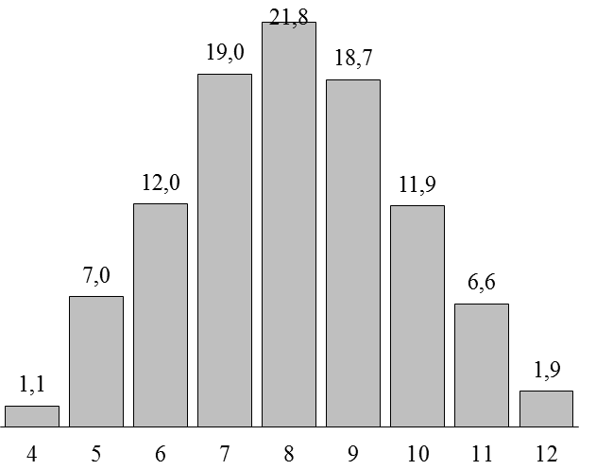
Институт социального анализа
и прогнозирования (ИНСАП)
СОДЕРЖАНИЕ РАБОТ
Интегральный индекс адаптационного потенциала, баллов (число респондентов, %)

Slide 6
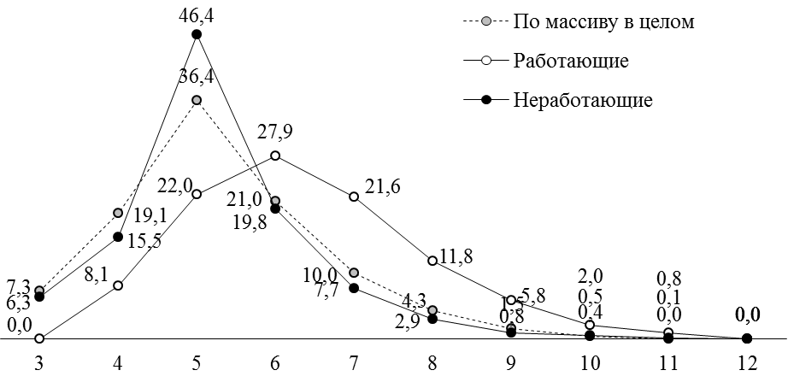
Институт социального анализа
и прогнозирования (ИНСАП)
СОДЕРЖАНИЕ РАБОТ
Индекс концентрации рисков снижения уровня жизни, баллов (число респондентов, %)

Slide 7
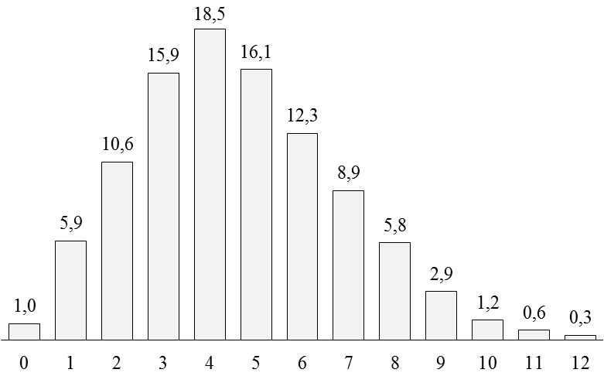
Институт социального анализа
и прогнозирования (ИНСАП)
СОДЕРЖАНИЕ РАБОТ
Индекс адаптационной активности, баллов (число респондентов, %)
Адаптационная активность:
Низкая (0-3 баллов) – 33,3% населения
Средняя (4-6 баллов) – 47,0% населения
Высокая (7 и более баллов) – 19,7% населения

Slide 8
Институт социального анализа
и прогнозирования (ИНСАП)
ОСНОВНЫЕ ФУНДАМЕНТАЛЬНЫЕ И ПРИКЛАДНЫЕ РЕЗУЛЬТАТЫ (ВЫВОДЫ) НАУЧНО-ИССЛЕДОВАТЕЛЬСКОЙ РАБОТЫ:
Значительная группа населения (18%) характеризуется низким адаптационным потенциалом и высоким уровнем рисков снижения уровня жизни. Из них 30% получают социальную помощь в том или ином виде, но считают ее эффективной 8%
Внешние и внутренние барьеры реализации активных адаптационных стратегий высоки
Основные выявленные барьеры – отсутствие стимулов и возможностей наращивания человеческого капитала, массовые представления о высоких барьерах для предпринимательства, высокая иждивенческая нагрузка, отсутствие навыков «планирования жизни»
Необходимо переформатирование социальной политики в сторону адресности, с учетом рисков

Slide 9
Спасибо за внимание!
Институт социального анализа
и прогнозирования (ИНСАП)

